Slide 1

Kế hoạch phát triển XHDS

Slide 2
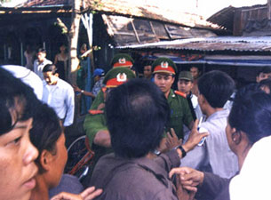
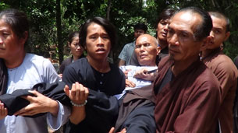
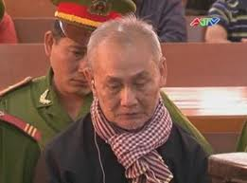
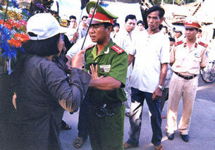
Hiện trạng
Chính quyền chuyên chế
Không có không gian an toàn cho người dân tập hợp.

Slide 3
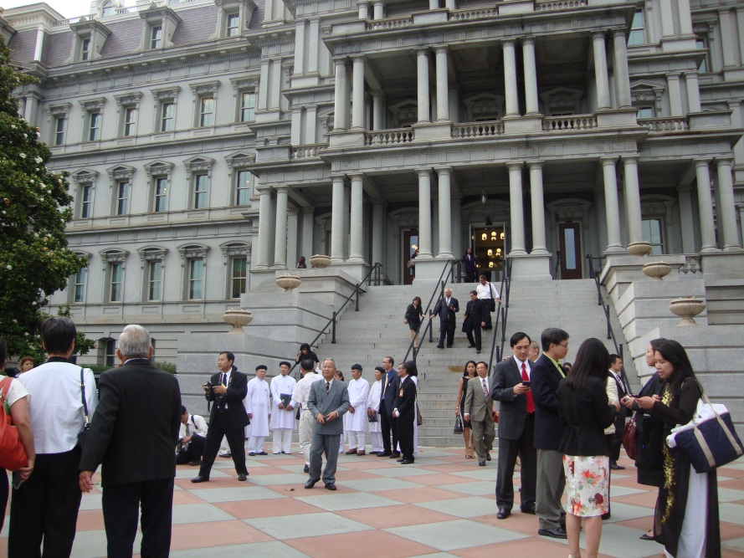
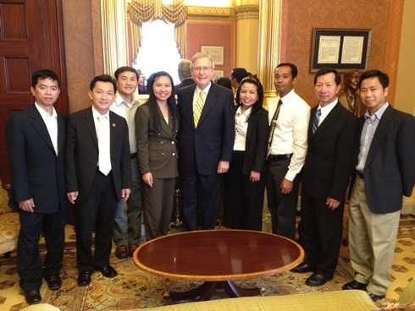
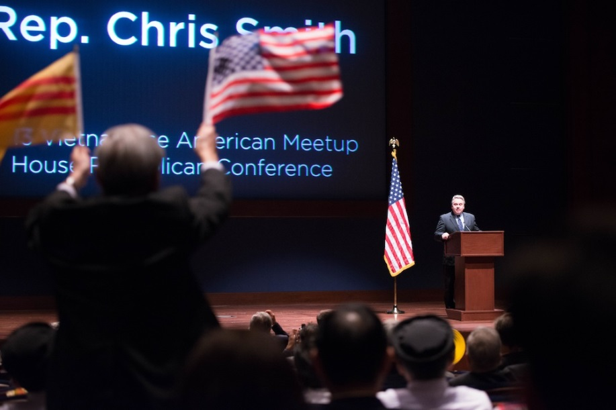
Bước 1 – Quốc tế vận
Dùng quốc tế vận, kéo lùi chính sách khống chế, tạo nên không gian an toàn tương đối cho mỗi cộng đồng.
Sự chuyên chế giảm bớt
Không gian an toàn đươc nới rộng
Decreased repression

Slide 4
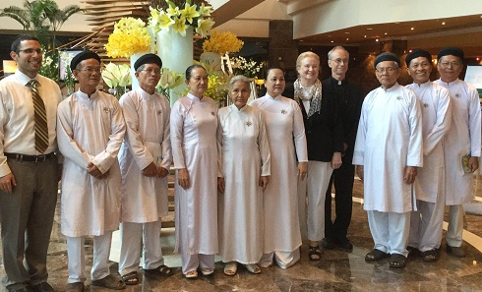
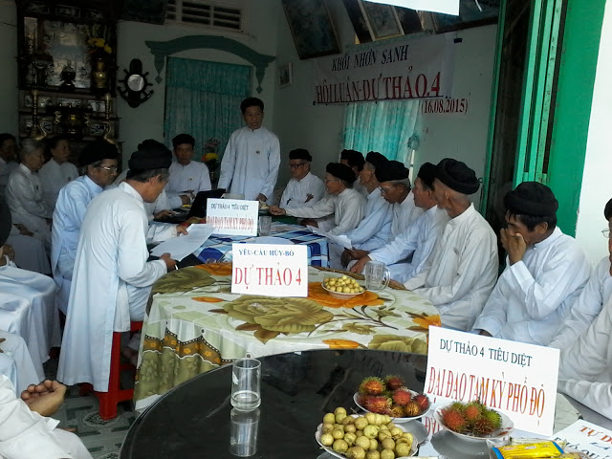
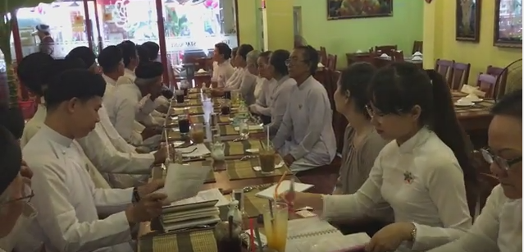
Bước 2 – Giúp người dân tập hợp
Cộng đồng của người dân tăng khả năng đề kháng
Cộng đồng người dân phát triển

Slide 5
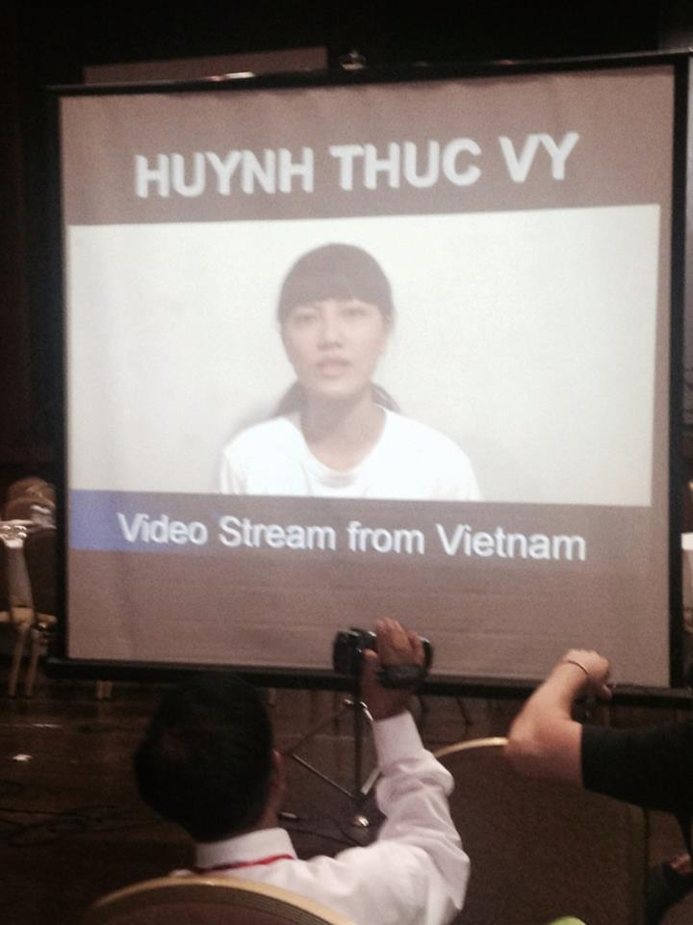
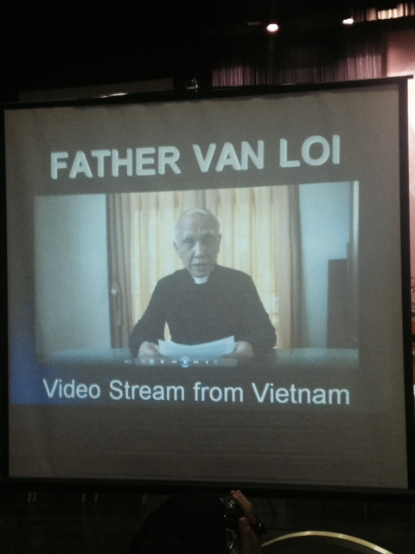
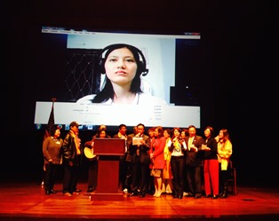
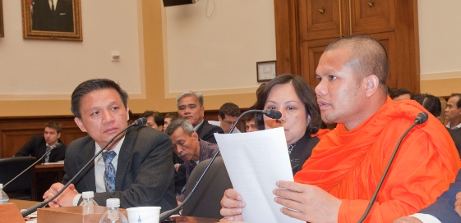
Bước 3 – Đưa tiếng nói ra quốc tế
Đưa tiếng nói của người dân ra các diễn đàn quốc tế và khu vực

Slide 6
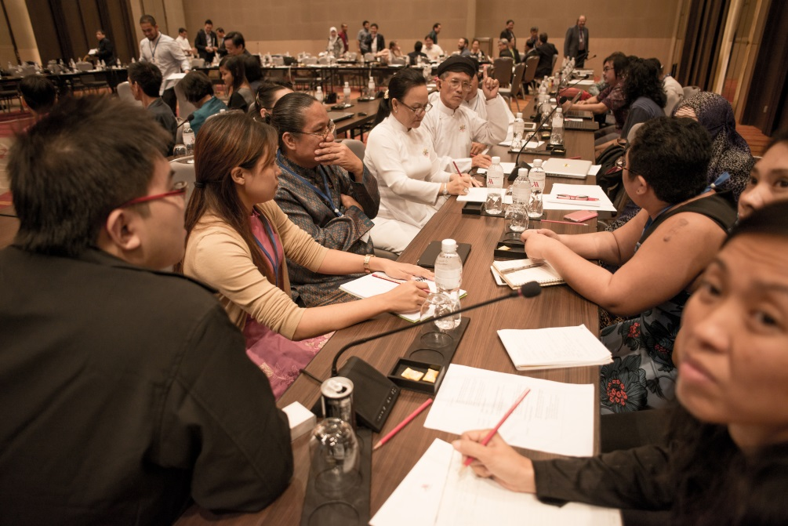
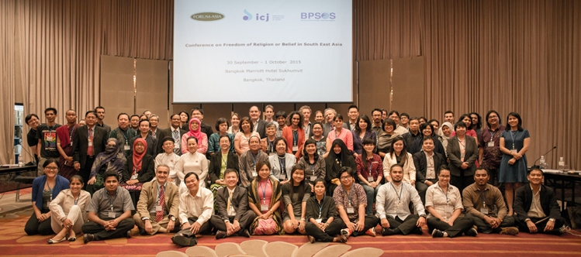
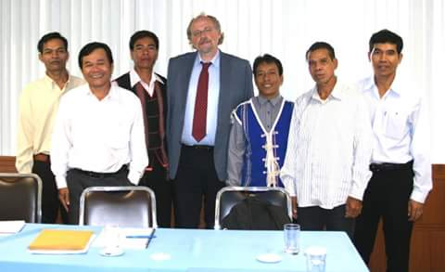
Bước 4 – Nối kết
Tăng lực và qua nối kết trong nước Tăng thế qua nối kết với quốc tế

Slide 7
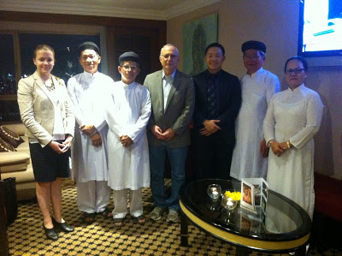
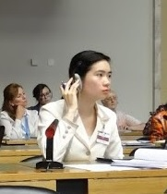
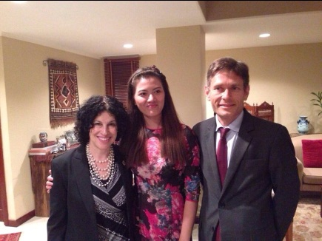
Bước 5 – Tăng khả năng quốc tế vận
Tăng khả năng cho cộng đồng ở Việt Nam để trực tiếp vận động quốc tế
Đại Sứ Lưu Động David Saperstein tíếp xúc Khối Nhơn Sanh Đạo Cao Đài, Saigon, 13/05/2015
Đại diện của Hội Phụ Nữ Nhân Quyền VN ở LHQ, Geneva, 09/07/15
Trợ Lý Ngoại Trưởng Tom Malinowski gặp Huỳnh Thục Vy, Saigon, 08/05/15

Slide 8
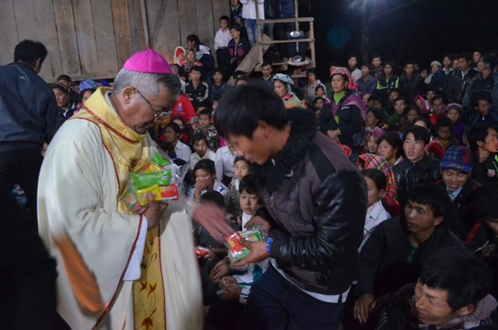
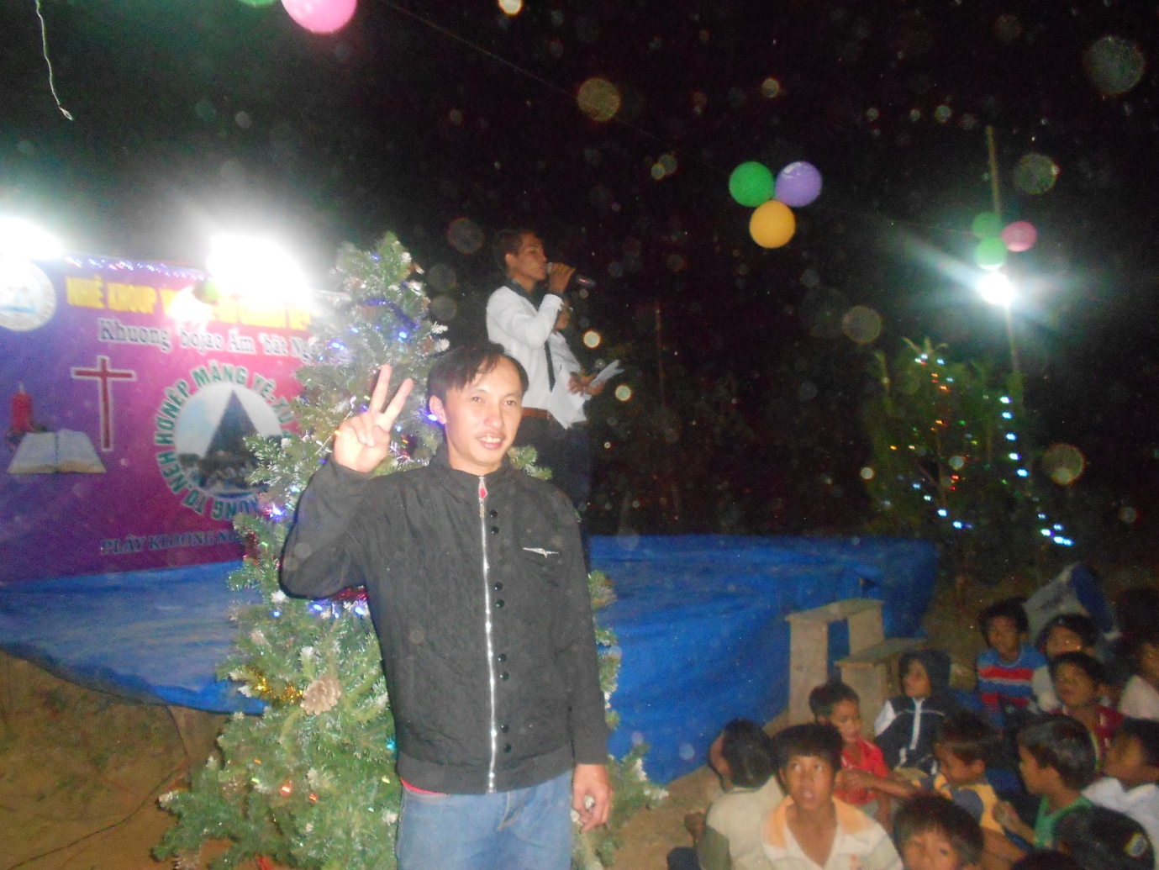
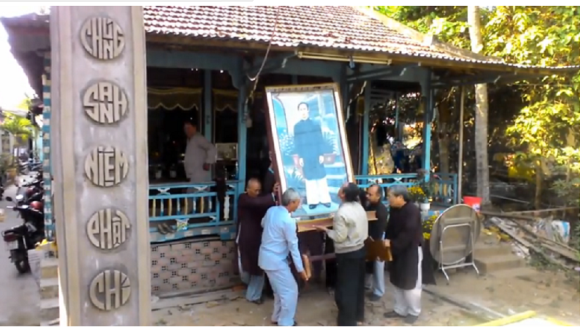
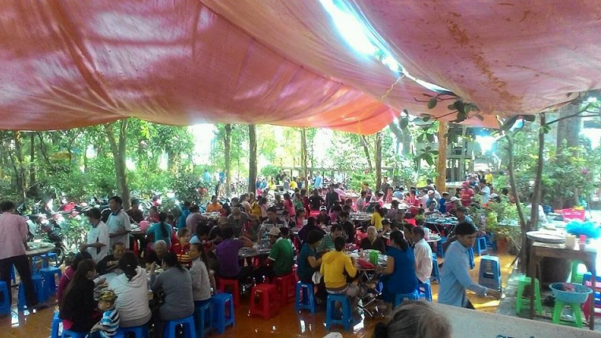
Một số dấu hiệu thay đổi
Lễ Giáng Sinh lần đầu trong 70 năm, Nạm Pồ, Mường Nhé, Điện Biên, 23/12/2014
First Christmas celebration by Montagnard Evangelical Church of Vietnam in Kontum, 23/12/2015
Treo chân dung Đức Huỳnh Phú Sổ tại bảo tháp ở Quang Minh Tự, An Giang, tháng 1, 2016
Lễ Nguyên Tiêu tại Quang Minh Tự, An Giang, 22/02/2016

Slide 9
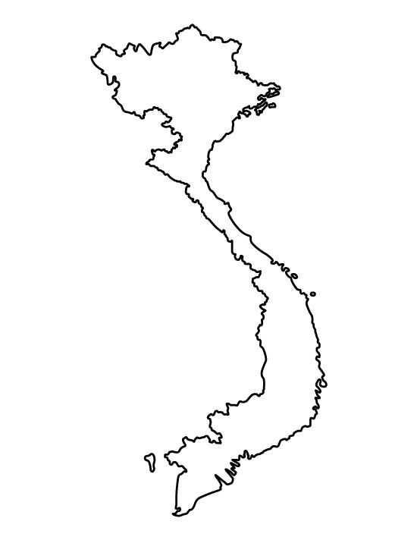
Phát triển mô hình rộng khắp

Slide 10
Cấu trúc
FORUM-ASIA
ACSC/APF
Hội Nghị Tự Do Tôn Giáo ĐNÁ
Bàn Tròn Đa Tôn Giáo
VICSON
Hội PNNQVN
Hội Phát Huy Tự Do Tôn Giáo – Niềm Tin Việt Nam
Các tổ chức XHDS
Các cộng đồng tôn giáo

